Slide 1
Проект «Вечная слава героям»
Николаева
Наталья
Петровна
воспитатель муниципального дошкольного образовательного учреждения
Итатский детский сад №1 «Гусельки»

Slide 2
Образовательная область:
Речевое развитие, познание, художественно-эстетическое развитие.
Вид проекта:
исследовательский.
Актуальность темы:
Что такое память о Великой Победе для всех нас? Это, конечно, в первую очередь память о великих сражениях и великих подвигах, о богатырском народном порыве, о величии духа, проявленном нацией в борьбе с врагом. Но есть и другое измерение - житейское. Это семейная память о наших родных и близких.

Slide 3
Цель проекта:
Донести до подрастающего поколения значение Победы советского народа в Великой Отечественной войне.
Вызвать интерес к военной истории нашей Родины, армии, народа. Помочь детям сохранить в памяти этот светлый праздник.
Активизировать работу по пропаганде патриотического воспитания через все доступные средства.

Slide 4
Задачи проекта:
Создать условия для восприятия целостной картины самой кровопролитной и страшной из войн в истории человечества.
Формировать гражданственность, чувство любви и гордости к Родине на основе изучения военной истории Отечества.
Развивать способности в восприятии и анализе литературных произведений, живописи, музыки, театра, кино, архитектуры. Учить выражать свои чувства, обогащать словарный запас.
Прививать любовь к песням военных лет. Воспитывать чувство солидарности, дружбы, сопричастности.
Ориентировать родителей на гражданское воспитание детей в семье.

Slide 5
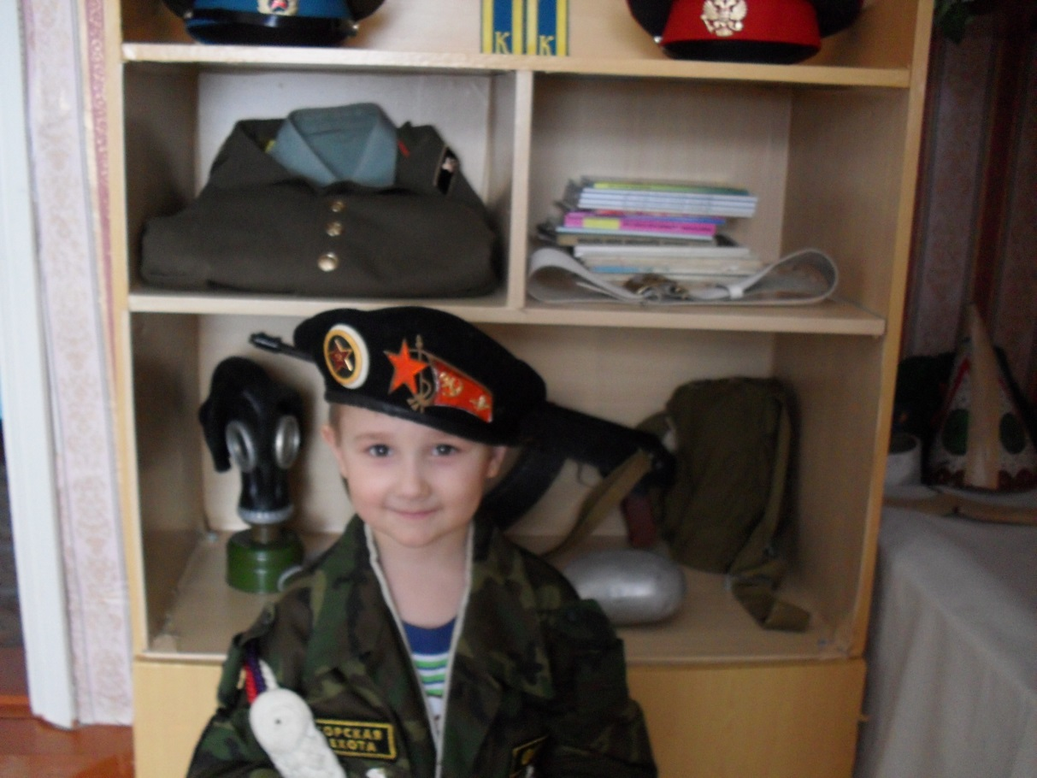
Возраст участников проекта:
воспитанники старшего дошкольного возраста, педагоги ДОУ, родители.
Продолжительность проекта:
кратковременный.

Slide 6
Основные формы реализации проекта:
*анкета;
*экскурсии к памятнику; экскурсия к мемориальной доске «Воинам интернационалистам»
экскурсия в комнату «мини-музей памяти Александра Изупова».
знакомство с улицами поселка носящими имена героев Великой Отечественной войны и воинов-интернационалистов.
чтение документальной и детской художественной литературы, заучивание стихов, песен;
беседы-рассказы: «Пусть всегда будет мир», «Война и дети», «Героические поступки, мужество, отвага, честь и достоинство».
встреча с воинами-интернационалистами.
родительское собрание "Наши деды - славные победы";
оформление тематического уголка "Гордимся Вашим подвигом" ;
выставка детских рисунков "Это день Победы"
праздник "Победа входит в каждый двор";

Slide 7
Обеспечение:
учебно-методическое: Жариков А. Растите детей патриотами. М.: Просвещение,1980.
Виноградова М.,Соколова М.Моя страна - Россия.М.: Просвещение, 2001.
Никонова Л.Патриотическое воспитание детей старшего дошкольного возраста. Минск. 1991.
Побединская Л.Ради жизни на земле: сборник сценариев. М.: Тв - центр

Slide 8
Предполагаемый результат:
Опрос-анкетирование, где дети покажут свои знания. Активное участие детей в выставках, дискуссиях, различных видах деятельности. Способность воспринимать и анализировать искусство (литературу, живопись, фильмы и т.д.), выражать собственное мнение по предлагаемым вопросам, на основе выработанных ценностей, умение сопереживать, оказывать посильную помощь.

Slide 9
Продукт проектной деятельности:
Создание мини-музея «Боевая слава», выставка рисунков «Это день Победы», оформление стенда для родителей «День Победы», выставка книг «О войне», изготовление атрибутов к военным играм «Разведчики», «Моряки», создание альбома «Памятники погибшим в годы войны».

Slide 10
Презентация проекта:
Праздничное мероприятие "Встреча с воинами интернационалистами".

Slide 11
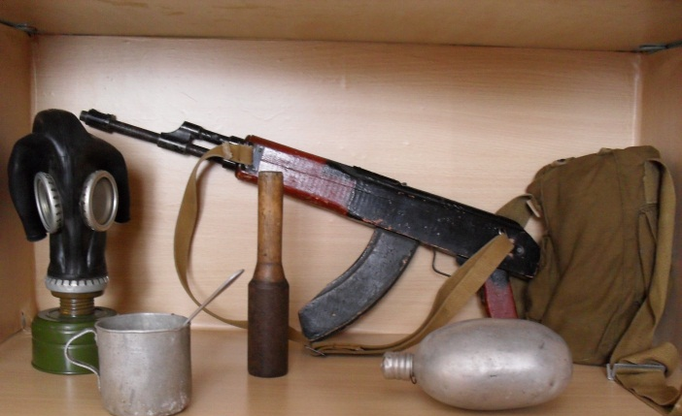
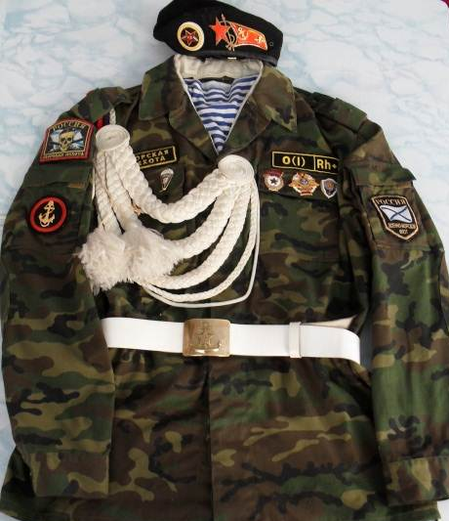
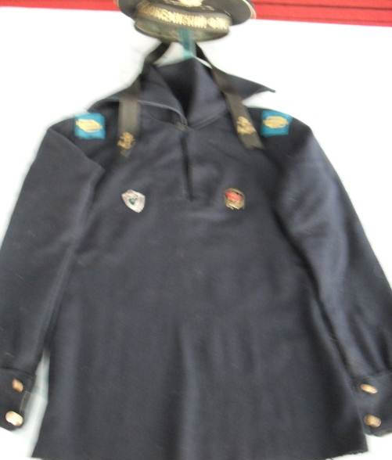
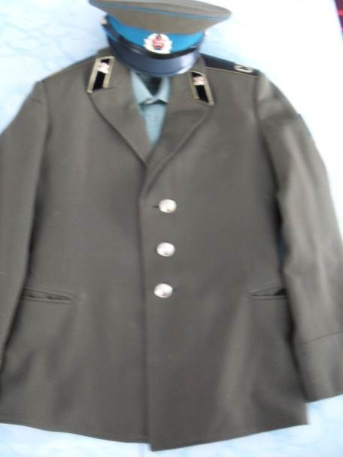
»
Мини –музей «Боевая слава

Slide 12
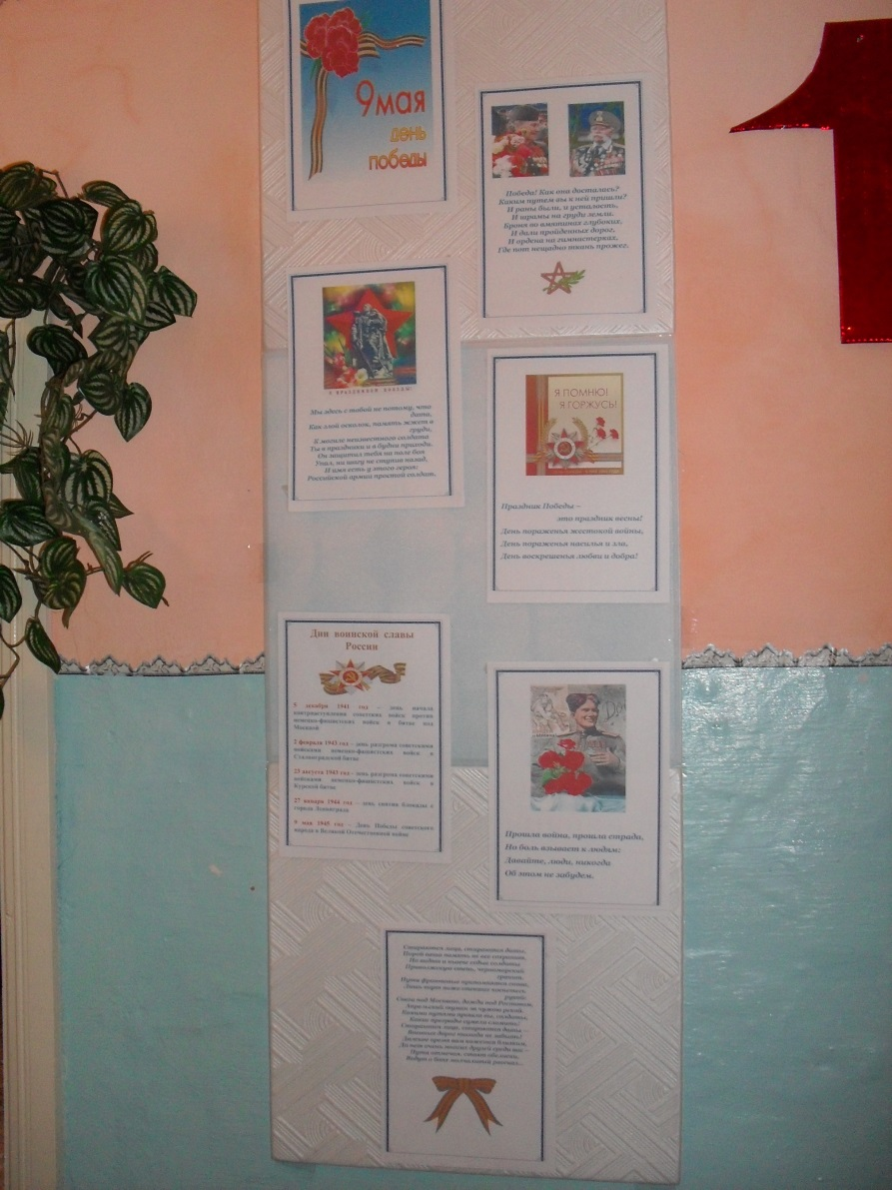
Оформление стенда

Slide 13
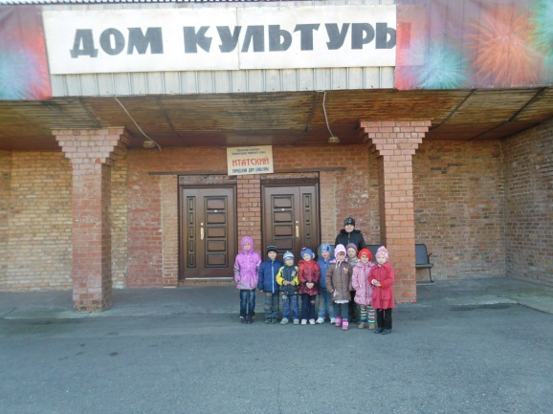
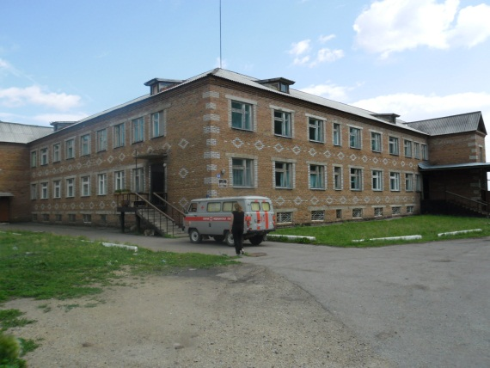
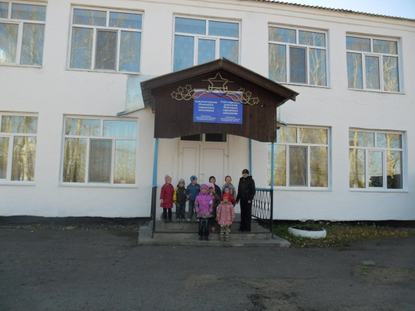
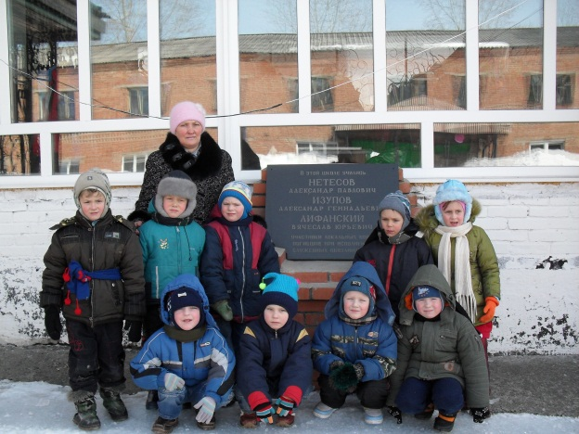
Экскурсии по поселку

Slide 14
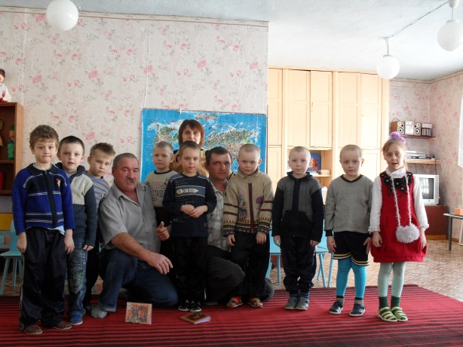
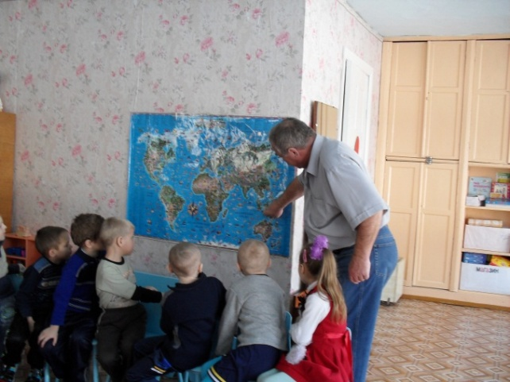
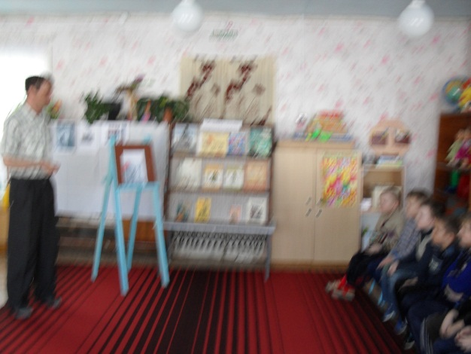
Встреча с воинами интернационалистами

Slide 15
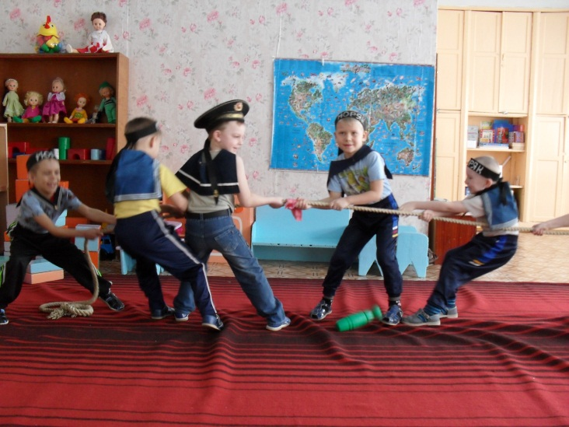
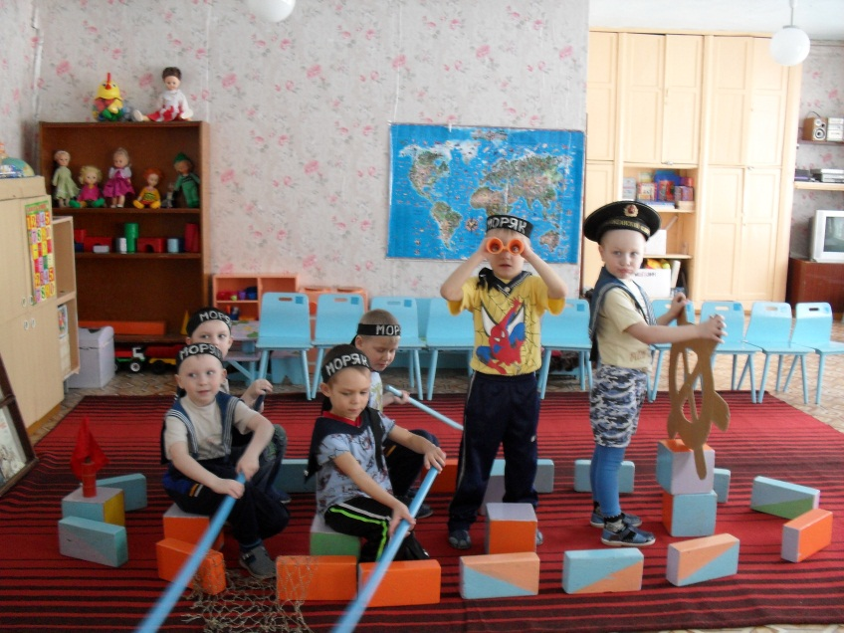
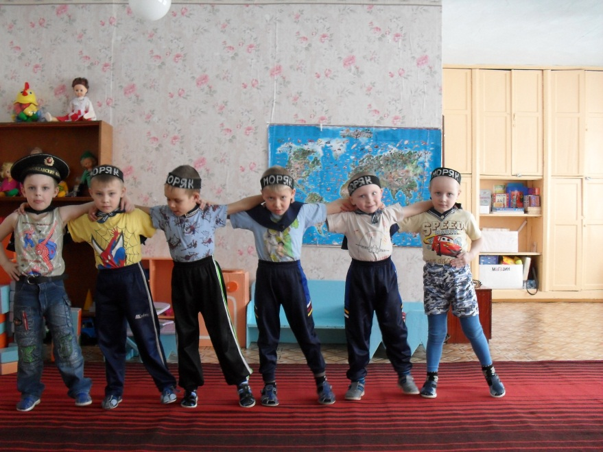
Сюжетно-ролевая игра, игры, танцы

Slide 16
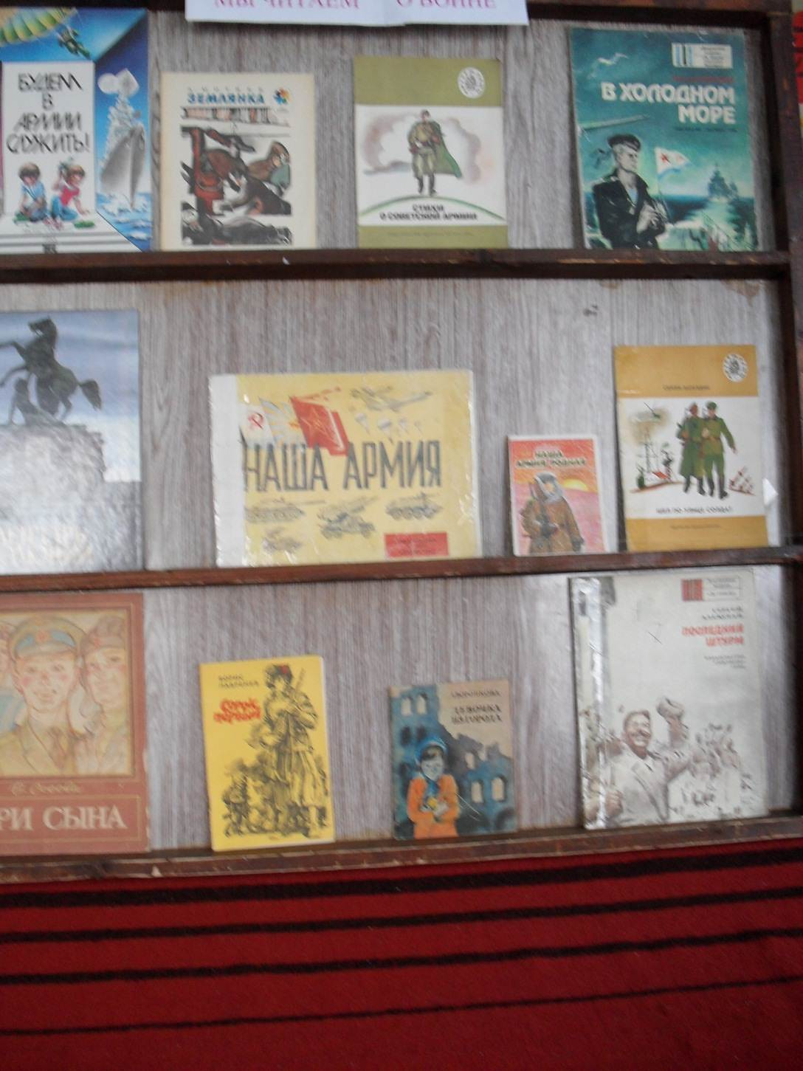
Выставка книг о войне

Slide 17
Выставка рисунков
Выставка книг

Slide 18
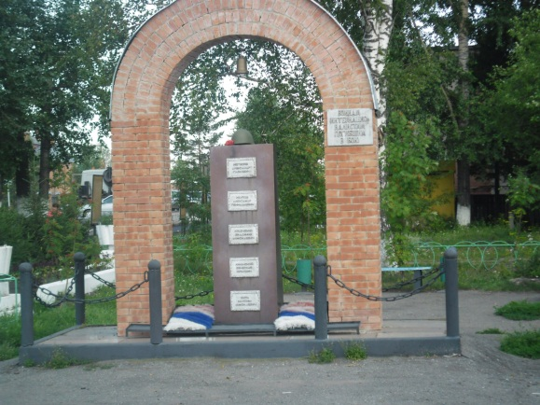
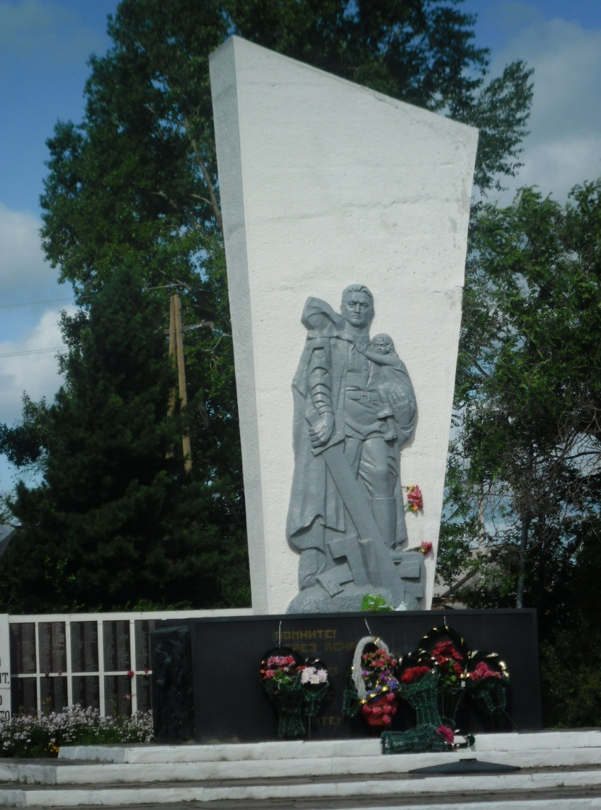
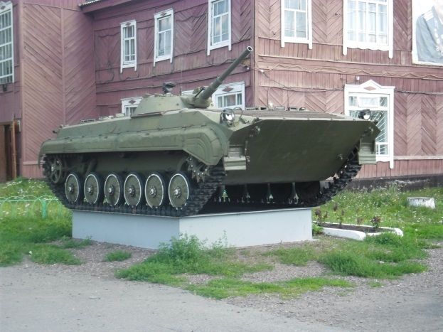
Знакомство с памятниками Тяжинского района

